Slide 1
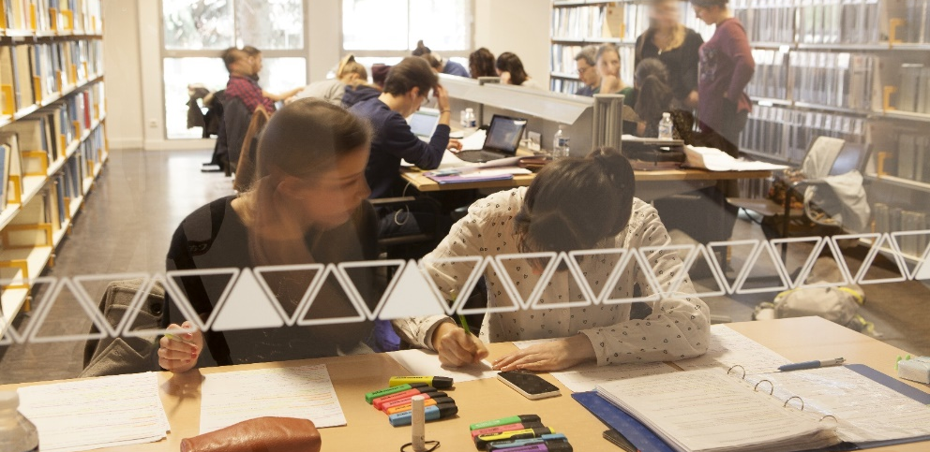
Programme L2 Semestre 3
Suivre ce TD te permet d’acquérir les démarches de recherche et de découvrir les outils pour approfondir tes compétences informationnelles. Ce cours obligatoire consiste en une séance d’accueil en présentiel en début d’année universitaire et des activités interactives à réaliser en ligne. Tout au long du semestre, tu bénéficies de l’accompagnement de tes enseignantes.
MODULE | ACTIVITÉ | NOTE | MODALITE
Module 1 | Activité de découverte du cours |  | TD Présentiel
Module 2 | L’essentiel à connaître avant de commencer |  | Activités en ligne
Module 3 | Rechercher un article de revue
Module 4 | Faire des recherches sur un sujet (niveau confirmé) + test d’application | 1 pt
Module 5 | Trouver des documents académiques sur Google Scholar + test d’application | 1 pt
Module 6 | Découvrir et partager les essentiels de la discipline
Module 7 | Autoévaluer ses méthodes de travail | 1 pt
Module 8 | Demander de l’aide (niveau confirmé)
 | Test de connaissances | 7 pts
Calendrier
Accompagnement pédagogique
Comment vérifier le travail à faire chaque semaine ? En début de semaine, ton enseignante t’envoie la liste des activités à faire sur ta messagerie UT Capitole. Retrouve les archives de ces messages sur le forum Annonces de l’espace de cours.
Notation annuelle
Une question à partager avec les autres étudiants et les enseignantes ? Poste un message sur le forum d’échanges sur l’espace de cours.
Tu souhaites échanger avec une enseignante ? Contacte-la directement par mail :
christel.candalot@ut-capitole.fr
stephanie.blandin@ut-capitole.fr
Note /10 au semestre 3
+
Note /10 au semestre 4 =
Moyenne /20 1 ECTS à la fin de l’année universitaire
Tu n’as pas de matériel informatique.
Comment participer aux activités en ligne ?
En travaillant sur un des ordinateurs publics dans les BU Arsenal et Manufacture
En empruntant un PC portable sur place à la BU de la Manufacture
En empruntant une tablette à la BU de l’Arsenal
Service d’accompagnement documentaire de la pédagogie – Les bibliothèques de l’Université Toulouse Capitole

